Slide 1
产品对比 · 四款产品同一把尺子
托多重、抬多高、跟不跟：行程统一口径，差距一眼可见
床边扶手（无动力）
助起坐垫（气弹簧/电动）
电动升降椅（整机）
床边起身台（本设计）
运动形式：固定不动
运动形式：座面竖直上升
运动形式：整椅倾斜抬升
运动形式：先滑动、后抬升
136 kg · Δh 0 · Δx 0
100/154 kg · Δh 203 · Δx 0
181 kg · Δh ≈200* · Δx ≈50*
100 kg （按 1.5 倍校核） · Δh 274 · Δx 185
短板：只给手，没有助力行程
短板：得先自己起身，才垫得到身下
短板：只在这一把椅子上能用
优势：床边即用，座板跟着髋部走
等于没帮忙、还更累；久坐也硌得慌
通用性差：换座位、上床边就失效
统一行程口径：Δh ＝ 上升行程（承托面竖直位移）｜Δx ＝ 前移行程（承托面水平位移）｜均为厂商标称满行程；带 * 为按抬升角 15–18° 换算的估算值
① 最大承载体重（kg，纵轴从 0 起）
能否不靠别人
✓ 可以
△ 能，但要先起身
✓ 一键抬升
✓ 可以
床边即可使用
✓
△ 要先起身垫好
✗ 只在这把椅子
✓
有动力的两款都绕不开"先自己起身"：坐垫要先起身才垫得到身下，升降椅只服务这一把椅子、通用性差。本设计在床边原地接住——Δx 185 先接住、Δh 274 送到站，且是唯一"上升＋前移"两段都有的。
比较结论
数据来源：三款竞品官方产品页与授权经销商规格表（2026-11 查证）；坐垫为气弹簧/电动两型号；升降椅 Δh、Δx 按抬升角换算估算；本设计为模型计算值
01 / 04

Slide 2
核心优势 · 三个数字说清楚
省力、跟得住、床边即用
优势 ①
起身更省力
优势 ②
腿一软接得住
优势 ③
适配更多老人
−33%
100%
80/81
峰值发力 ÷ 体重，81 组取中位数
髋部直落仍落在座板上的行程占比（向后落 73%）
81 组＝3×3×3×3 参数组合（非真人）
小结
省力 33% ＋ 腿软直落全程接住 ＋ 适配 80/81：起身最难的几秒，每一步都有承托。
数据来源：本项目二维准静态起身模型（81 组＝3×3×3×3 人体参数组合，非真人）；竞品工况按公开工作原理映射到同一模型，为模型推算
02 / 04

Slide 3
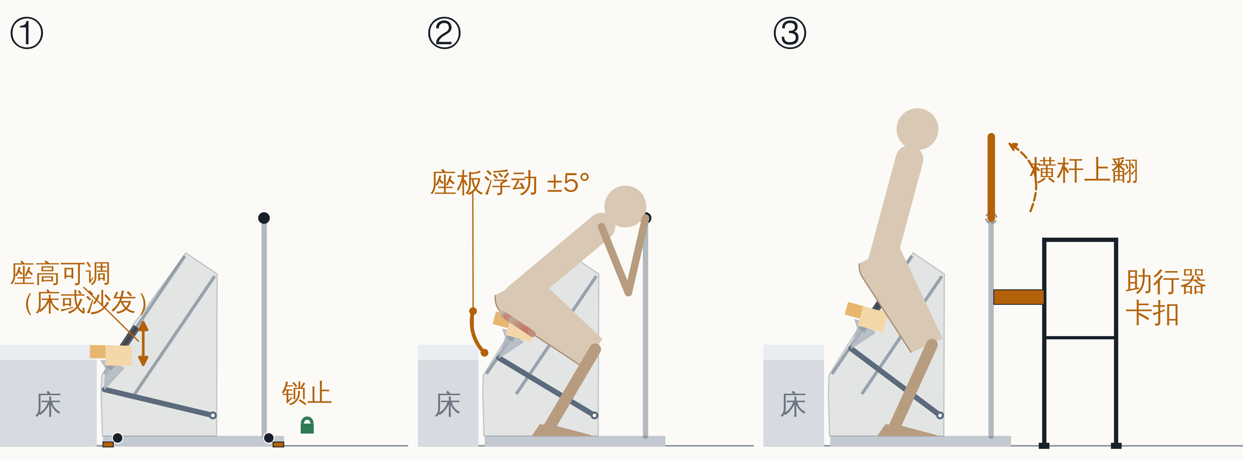
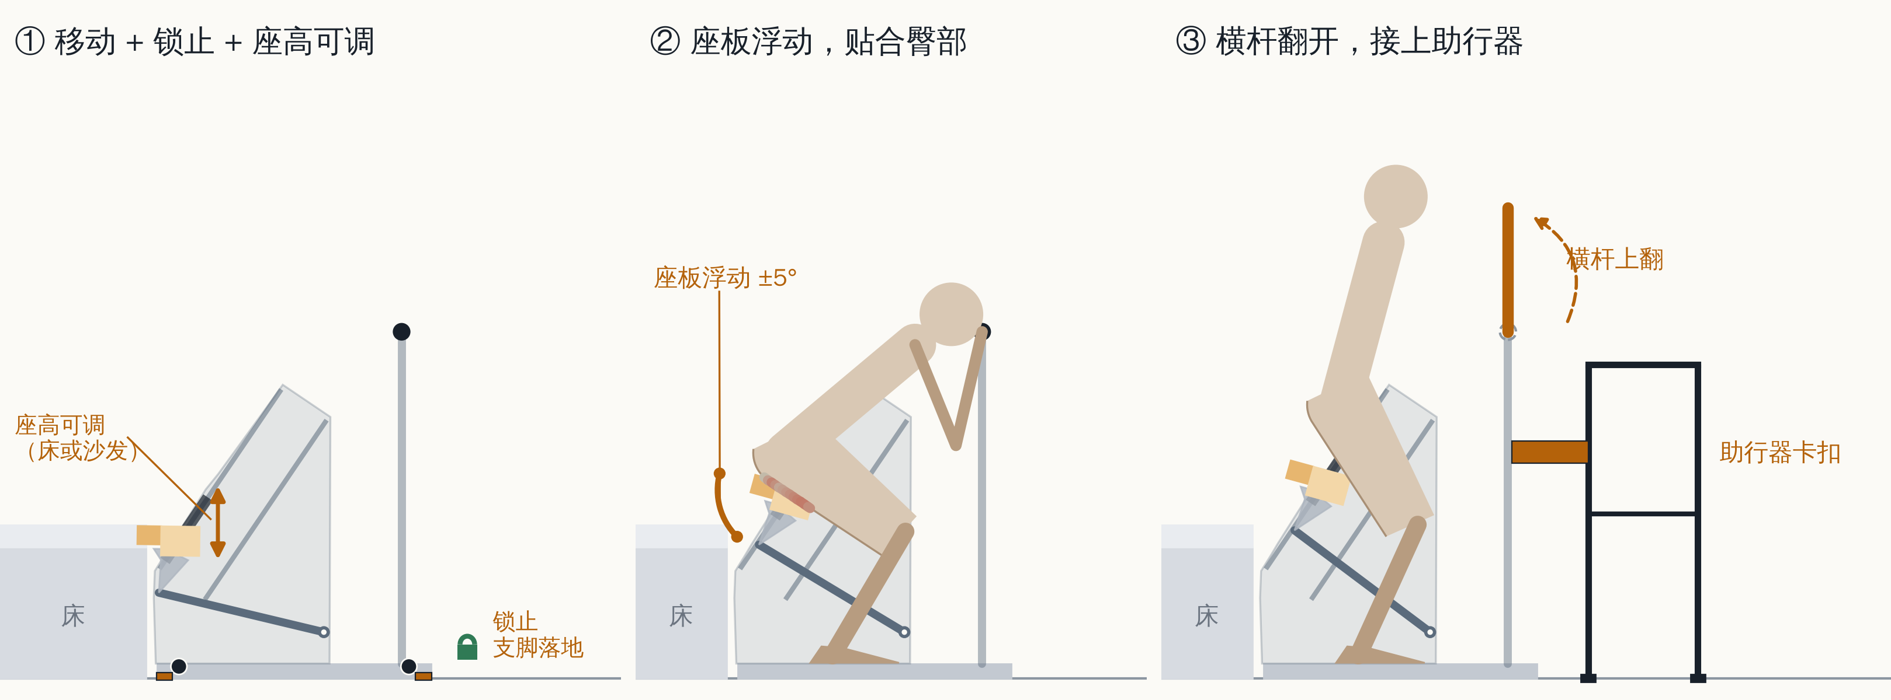
设计局限 → 下一步计划 · 一一对应
四个局限，四个改法
① 重、成本高
② 轨迹定死、座面刚性
③ 站起后怎么离开？
④ 模型二维准静态
85 kg 台架，制造成本是主要短板
单一曲线难贴合每个人的臀形
横杆固定，助行器进不去，转移段是空白
阈值未实测，数字用于方案比较
↓
↓
↓
↓
可移动底座＋锁止＋座高可调
座面加浮动自由度
翻转横杆＋助行器卡扣
动态模型＋实测标定
锁轮只防滑、不防翻：空台架朝床头推 156 N 即翻 → 锁止时支脚落地并向床头伸出约 0.3 m（约 400 N，估算）
座板 ±5° 弹簧浮动＋硬限位，贴合臀部；总倾角仍 ≤16°，不增加滑出
横杆锁定并检测到位才允许举升；站起后横杆翻开，助行器卡在机架上
升级动态/侧向模型；台架 → 健康受试者，实测标定阈值
①–③ 的下一版构想（沿用本项目简图）：从移动、起身到离开
① 移动＋锁止 轮子推到床边；锁止时支脚落地。锁轮只防滑，防翻要靠支脚向床头伸出
① 座高可调 初始座高对齐床面，也可对齐沙发
② 座板浮动 ±5° 弹簧＋硬限位，坐垫贴合臀部；总倾角仍 ≤16°
③ 横杆上翻＋助行器卡扣 横杆锁定才允许举升；站起后翻开，取下卡在机架上的助行器
橙色＝会动的部分；①–③ 为下一版构想，尚未建模；156 N 来自本项目倾翻校核（台架 84.6 kg）
03 / 04

Slide 4
小结 · 一张图
从坐上到离开：床边起身台的完整一程
一句话
平时和床一样低，起身时跟着大腿托一程，站稳后接上助行器——下一步把它做得更轻、座高可调、可移动。
示意图由本项目模型画出（1.60 m、60 kg 典型用户），橙色为会动的部分；数值均为模型/校核值，实测验证见局限与计划页
04 / 04

